Slide 1
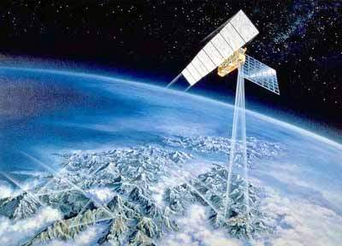
§8.4 自感与互感

Slide 2





演示实验：
回路的自感应现象。

Slide 3

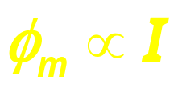
一、自感电动势 自感
由于回路自感
应而产生的感生电动势，可反
映回路自感程度的强弱。
自感电动势E_{L}:

Slide 4
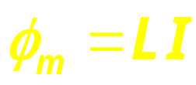
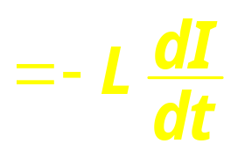
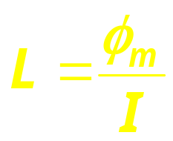
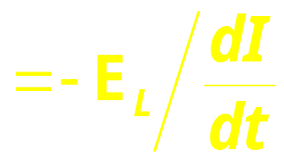
令：
若回路的形状、大小及周围的介
质不变，则 L = 常数。
则
L：自感系数 ( 简称自感 )
(单位:亨利 H )

Slide 5
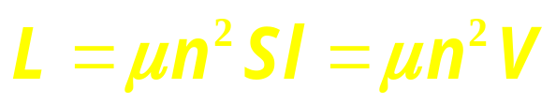
例 求无限长直螺线管的自感系数。
解
设单位长度上匝数为 n，截面积为 S，长为 l ，通以
电流 I，总匝数为 N，内部介质磁导率为 μ，则：
对无限长直螺线管：
与 I 无关。

Slide 6

例 求半径为 r 间距为 a 的两根∞通以等量反向电流的平
行直导线间单位长度上的自感。
解
设通以电流 I，则在 r～a－r 间：

Slide 7
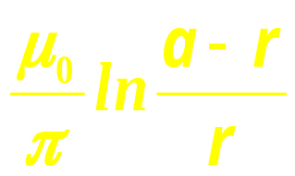
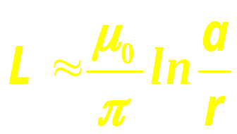
单位长度上自感系数为：
若 a>>r，则：
( the end )

Slide 8
自感的利与弊
改变回路的自感 L只能通过改变回路的形状、大小及
其周围的介质，L与回路的电流无关。
地线
火线
Fig.1 消除自感
Fig.2 日光灯接线图

Slide 9









二、互感电动势 互感
当1、2的形状、大小、相对位置及周围的介质不变时：

Slide 10


改变磁场建立的顺序：
I₂不变：
I₁由 0 → I₁，2内电源E₂做功为
I₂由 0 → I₂，1内电源E₁做功为
I₁不变：

Slide 11


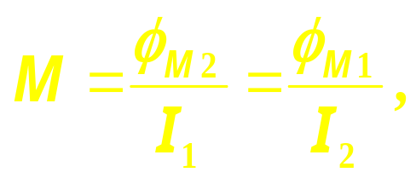
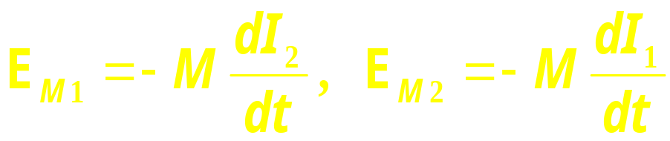
I₁、I₂共同激发的磁场与磁场建立的顺序无关，则：
令

Slide 12


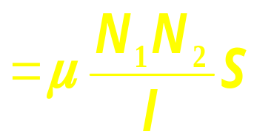
例 如图，螺线管C₁、C₂ ( 总匝数分别为N₁、N₂ ) 绕在同
一根磁导率为 μ 的磁棒上，磁棒的长为 l，截面积为 S，
求它们间的互感系数。
解
设C₁通以电流 I₁，则：
穿过C₂的磁通量为：

Slide 13
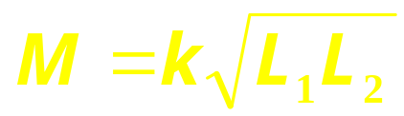
由于：
一般情况为不完全耦合：
其中，0≤k≤1为耦合系数。

Slide 14

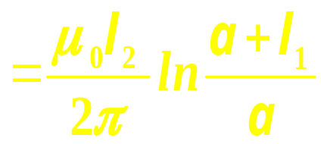
例 如图，∞长直导线与矩形导线共面，已知a、l₁、l₂，
求它们间的互感系数。
解
设长直导线通以电流 I₁，则：
( the end )

Slide 15
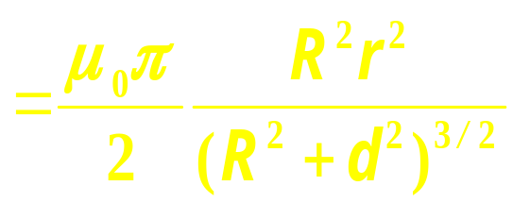
课堂练习 如图，两线圈共轴，R>>r，已知 d ，求它们
间的互感系数。
提示
设大线圈通电流 I₁，则：
答案：
( the end )

Slide 16

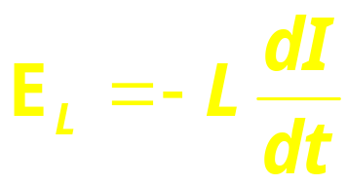
1. 自感 自感电动势：
2. 互感 互感电动势：
( The end )

